Slide 1


CURSO BÁSICO DE PYTHON
Mgtr. Verónica Chimbo
veronica.chimbo@tecazuay.edu.ec

Slide 2
OBJETIVOS
Aprender por qué es tan necesario trabajar con Python en el área de la programación.
Aprender todo lo relacionado con variables y operadores.
Aprender los condicionales y ciclos.
Aprender las funciones y estructuras de datos.
Aprender a trabajar con la programación orientado a objetos.

Slide 3
PRE-REQUISITOS
Tener conocimientos en algún lenguaje de programación
Acceso a internet
Tener una computadora

Slide 4
Sobre su capacitador
Verónica Chimbo
Graduada en Ingeniería en Sistemas en la Universidad Nacional de Loja (2015)
Maestría en Inteligencia Artificial, Universidad Internacional de la Rioja, España (2019)
Cursa la maestría en Desarrollo de Aplicaciones Móviles, Universidad Oberta de Catalunya, España.
Actualmente docente a medio tiempo y CEO de la empresa de desarrollo de software Dvsystem.
Actualmente investiga las áreas de: Visión por computadora, inteligencia artificial para el mejoramiento en la detección y clasificación de objetos en tiempo real, redes neuronales artificiales y agentes inteligentes.
Anteriormente trabajó como docente en el Instituto Superior Limón. Morona Santiago y como desarrolladora de Software en la empresa KRADAC de Loja.
En redes sociales.
https://www.linkedin.com/in/veronica-coronel-594075b8/
https://github.com/vpchimboc/

Slide 5
Introducciones
Conociendo a los participantes

Slide 6
Estructura del curso
Componente guiado y componente autónomo
- 10 clases presenciales, 3 horas por día, en horario de 8h00 a 11h00.
- Actividades de trabajo autónomo: Estimado 30 horas.
- Proyecto final outoguiado: Estimado 20 horas de Trabajo.
- Total 80 horas.

Slide 7
Temas a cubrir
Introducción a Python
Variables y operaciones
Condicionales y ciclos
Funciones y estructuras de datos
Programación Orientada a Objetos
Conexión a Base de Datos

Slide 8
Calificaciones
El curso tiene una duración de 80 horas académicas, se aprueba con el 70% como mínimo de la nota total y un 70% de asistencias.

Slide 9
Recursos
Todo el material estará disponible en la plataforma institucional.
Curso Python Básico
Se actualizará periódicamente al terminar las clases y es donde se llevará a cabo el control de las actividades autónomas.

Slide 10
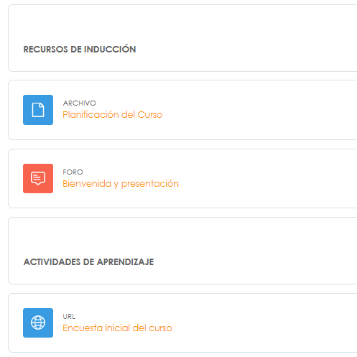

Encuesta de conocimientos
Una encuesta anónima que nos permitirá definir detalles más específicos de la malla del curso.
Por favor, responder con honestidad ya que con eso nos aseguraremos de que aprendamos de mejor manera.

Slide 11
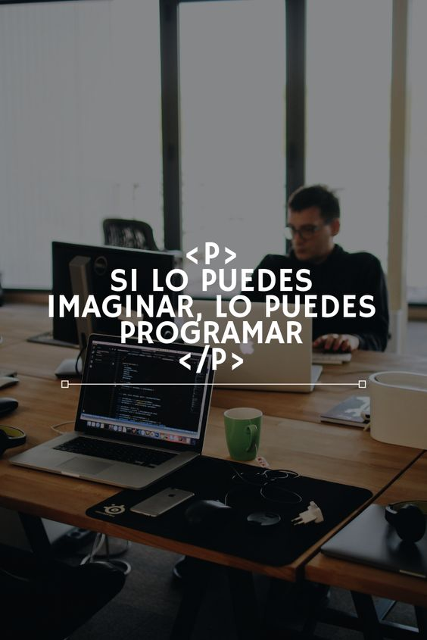
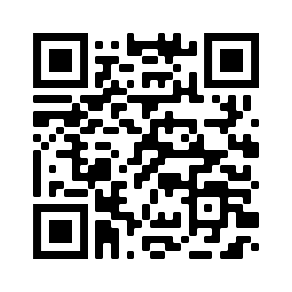

Dudas

